Slide 1
“Estrategia de Mejora Regulatoria en los Gobiernos Locales”
Ministra, Victoria Eugenia Hernández Mora.

Slide 2
Doing Business: Indicador que mide la facilidad de hacer negocios.
Periodo de medición: junio del 2017 a mayo del 2018.
Indicador anual elaborado por el Banco Mundial en 190 economías.
Evalúa 10 áreas del proceso de apertura, operación, y expansión de una empresa.
2018
61
127
2019
67
142
70
74
Posición Global
Apertura de empresa
Manejo de permisos de construcción

Slide 3
Despliegue de acciones relacionadas con:
Uso de las herramientas contenidas en la Ley 8220, (Comisión Institucional de Mejora Regulatoria, Planes anuales de Mejora Regulatoria, Catálogo Nacional de Trámites, Sistema de Control Previo).
Articulación Interinstitucional para la materialización de iniciativas dirigidas a la implementación de mejora de procesos, ventanillas únicas y creación de capacidades en la aplicación de principios de mejora regulatoria.
Empoderamiento de los OST (Alcalde o Vicealcalde) como líderes de los procesos de simplificación de trámites y Mejora Regulatoria.

Slide 4
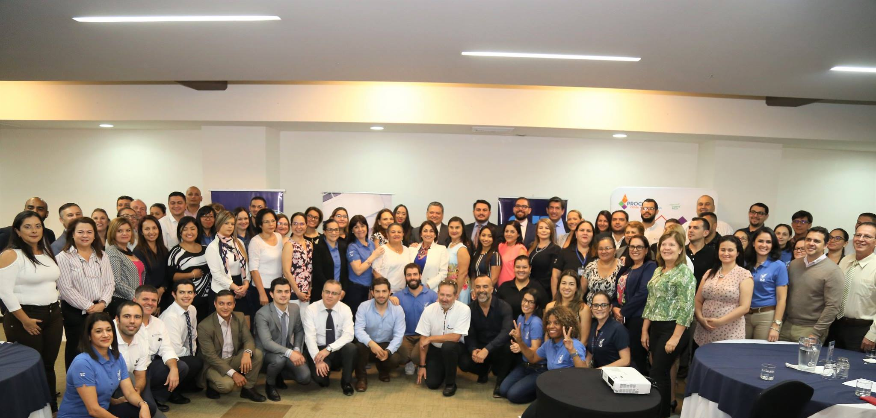
Convenio MEIC-PROCOMER-Municipalidad de San José
01 de noviembre 2018

Slide 5
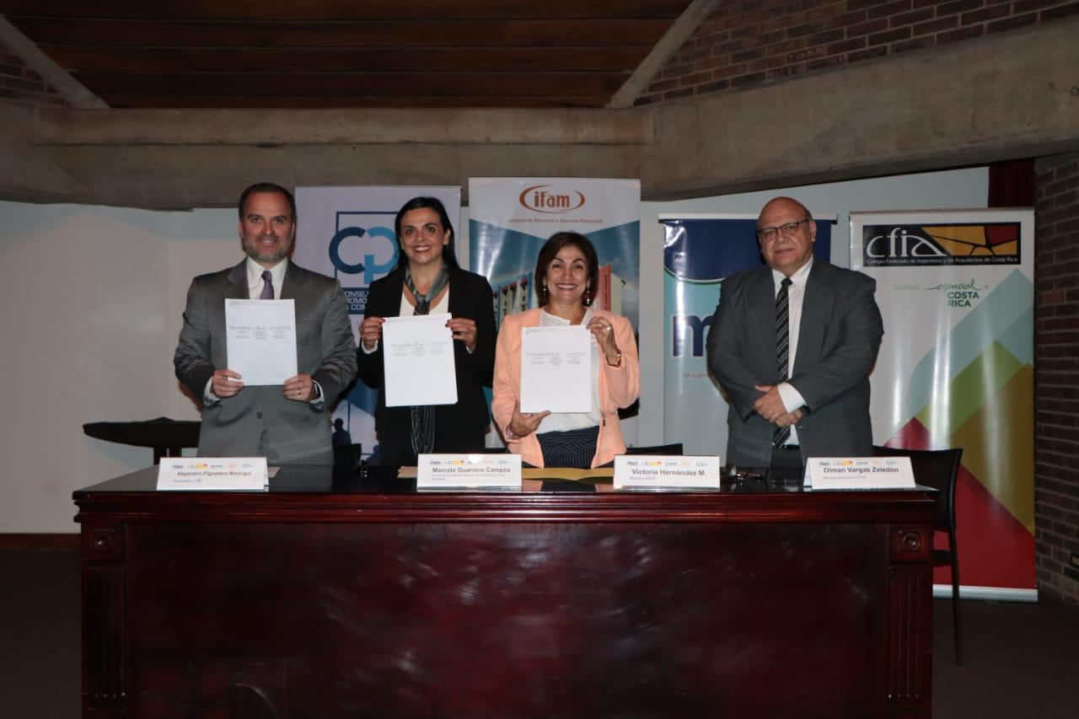
Convenio MEIC-IFAM-Consejo de Promoción de la Competitividad (CPC)
Objetivo del Convenio
Establecer un marco de cooperación mutua entre el MEIC, IFAM y CPC que permitan mejorar de forma sistemática los procesos Municipales asociados a trámites, requisitos y procedimientos para apertura de empresas y proyectos de construcción.

Slide 6
Resultados esperados
Mayor seguridad jurídica en los trámites que realiza el ciudadano en el gobierno local.
Mayor competitividad a nivel cantonal.
Impacto en el indicador Doing Business: Mejorar la posición país.
Implementación de soluciones basadas en las buenas prácticas, lecciones aprendidas y el aprovechamiento de sinergias.
Reglas claras para un ambiente justo de negocios

Slide 7
MUCHAS GRACIAS!

